Slide 1
ГАПОУ НСО «Куйбышевский медицинский техникум»
Личность педагога в современном образовании
Дёмина О.А., преподаватель
2019 г.

Slide 2
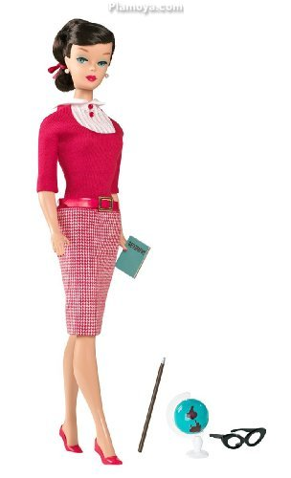
ПЕДАГОГ
глубоко владеет предметными и психолого-педагогическими знаниями
помогает студентам найти свой путь самореализации, стать самостоятельными, творческими и уверенными в себе людьми.
Обладает
профессиональными компетенциями

Slide 3
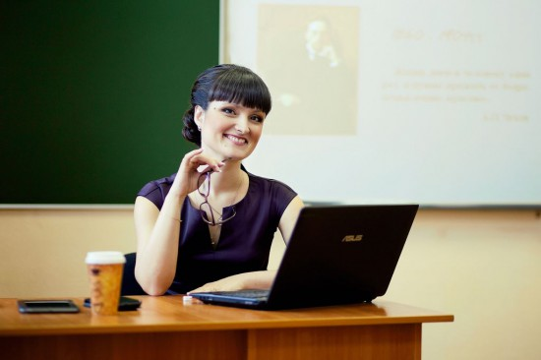
ФГОС СПО
Компьютер
ные технологии
Саморазвитие преподавателя
Активные и интерактив
ные методы обучения студентов

Slide 4
Цель: разработать модель (портрет) личности педагога в современном образовании.

Slide 5
План:
Понятие личность педагога
Педагог в современном образовании
Практическая работа № 1 «Ранжирование ценностей педагога»
Итоги анкетирования студентов «педагог глазами студента»
Итоги самооценки преподавателей «основные составляющие компетентности педагогических работников»
Модель педагога в современном образовании
Рекомендации

Slide 6
Личность – человеческий индивид, являющийся субъектом сознательной деятельности, обладающий совокупностью социально значимых черт, свойств и качеств, которые он реализует в общественной жизни.

Slide 7
«Личность учителя – это плодотворный луч солнца для молодой души, который ничем заменить невозможно». В.А. Сластёнин

Slide 8
«В воспитании всё должно основываться на личности учителя. Только личность может действовать на развитие и определение личности, только характером можно образовать характер».
К.Д Ушинский

Slide 9
ПЕДАГОГ В СОВРЕМЕННОМ ОБРАЗОВАНИИ
Носитель педагогической культуры
Творец
Исследователь
Соответствует требованиям ФГОС СПО

Slide 10
Современный педагог – профессионал, систематически, эффективно и надёжно выполняющий сложную деятельность в самых разнообразных условиях.

Slide 11
4 модели современного учителя:
1.
Учитель
2.
Учитель -новатор
3.
Учитель исследователь
4.
Учитель-профессионал

Slide 12
Учитель-профессионал
демонстрирует универсальные и предметные способы действий;
консультирует, корректирует действия студентов;
ищет способы включить в работу каждого студента;
ИКТ-компетентен.
создаёт условия для приобретения студентами жизненного опыта;
оказывает адресную помощь студенту, не избавляя его от проблемной ситуации, но помогая её преодолевать;
является «Соучастником» событий, третейским судьёй;
«Икт – компетентен».

Slide 13
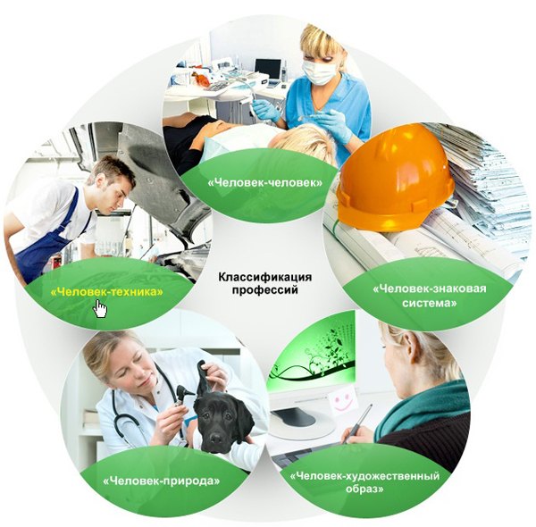
Профессия педагога относится к типу «человек - человек».

Slide 14
Практическая работа № 1 «Ранжирование ценностей педагога» (начиная с приоритетных) 1.Желание изменить мир к лучшему 2.Современный имидж. 3.Любовь к детям. 4.Доброжелательность 5.Умение требовать в сочетание с уважением 6.Умение доходчиво объяснять материал. 7.Чувство долга 8.Владение дидактическими приемами. 9.Терпение. 10.Оптимизм.

Slide 15
 | Студенты 1 курса специальности Лечебное дело, Сестринское дело | Студенты 4 курса специальности Лечебное дело
1. | Любовь к детям | Умение доходчиво объяснять материал
2. | Терпение | Владение обучающими приемами
3. | Умение доходчиво объяснять материал | Оптимизм
4. | Доброжелательность | Чувство долга
5. | Желание изменить мир к лучшему | Умение требовать в сочетании с уважением
6. | Чувство долга | Современный имидж
7. | Владение обучающими приемами | Любовь к детям
8. | Умение требовать в сочетании с уважением | Терпение
9. | Современный имидж | Доброжелательность
10. | Оптимизм | Желание изменить мир к лучшему

Slide 16
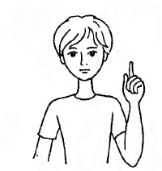
Приказом Министерства здравоохранения и социального развития РФ от 14 августа 2009 года № 593 определены основные составляющие компетентности педагогических работников.

Slide 17
Самооценка преподавателя.

Slide 18
 | Профессио нальная компетент ность | Информа ционная компетент ность | Коммуника тивная компетент ность | Правовая компетентность
Итоговые данные по техникуму | 85,7% | 80,7% | 92% | 66,6%

Slide 19
Модель педагога в современном образовании
Соответствует требованиям квалификационной категории с целью обеспечения необходимого и достаточного уровня преподавания
Пропагандирует общечеловеческие ценности
Осознает нравственный долг перед каждым студентом
Обладает высоким уровнем общекультурной компетенции и эрудиции
Вступает в естественный партнерский диалог со студентами
Генерирует идеи
Обладает высоким уровнем методологической компетентности
Обладает гибким педагогическим мышлением
исследователь
Носитель педагогической культуры
Творец
Создает и организует творческую развивающую среду
Обладает целостным видением своего труда
Осознанно развивает свою индивидуальность средствами профессии
ПЕДАГОГ
Владеет педагогической импровизацией
Имеет высокий уровень профессионализма
Способен действовать в условиях неопределенности
Открыт для постоянного профессионального обучения, накопления опыта
Открыт к пед. инновациям, находится в поиске нового
Создает собственные исследовательские проекты
Владеет педагогическими компетентностями
Активно участвует в обновлении содержания образования
Руководит учебно-исследовательской деятельностью студентов
Руководит творческой работой студентов
Владеет педагогикой сотрудничества, сотворчества
Владеет современными пед. технологиями
Знает методику проведения нетрадиционных форм занятий
Владеет активными и интерактивными методами обучения
Имеет высокую методологическую изобретательность

Slide 20
Рекомендации: разработать анкету для студентов «Оценка профессиональных качеств преподавателей техникума».

Slide 22
Мудрая притча
Жил мудрец, который знал все. Один человек захотел доказать, что мудрец не такой уж и мудрый и все знать не может. Зажав в ладонях бабочку, он спросил: «Скажи мудрец, какая бабочка у меня в руках: мертвая или живая?» А сам думает: «Скажет живая - я ее умерщвлю, скажет мертвая - выпущу».
Мудрец, подумав, ответил: «Все в твоих руках».

Slide 23
Литература:
1. Гапацевич Е.С. Большая современная энциклопедия “Педагогика”. – Минск, 2005.
2. Галкин С. Воспитание и личность. – Н. Новгород: Гладкова, 2004.
3. Зимняя И.А. Педагогическая психология. – М.: Логос, 2004.
4. Маленкова Л.И. Теория и методика воспитания. Учебное пособие. – М.: Педагогическое общество России, 2002.
5. Мещеряков Б., Зинченко В. Большой психологический словарь. – Олма-пресс. 2004.
6. Никишина, И.В. Инновационная деятельность современного педагога в системе общешкольной методической работы / И.В.Никишина. – Волгоград, 2007.

